Slide 1
105 ЛЕТ
ДИРЕКТОРА ШКОЛЫ
№ 2, № 41, №69, №153

Slide 2
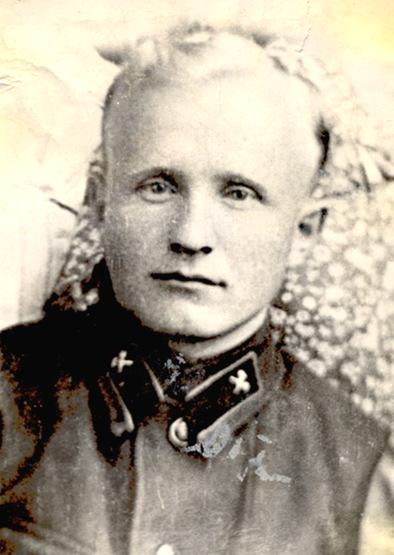

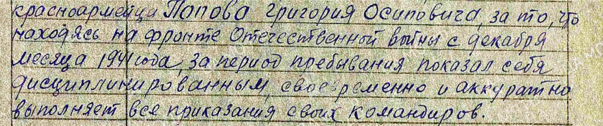
Попов Григорий Осипович
Призван в ряды РККА 07.04. 1940 года.
Во время Великой Отечественной войны воевал в составе 917 артиллерийского полка 350 стрелковой дивизии 24 стрелкового корпуса 13 Армии 1 Украинского Фронта.
Награжден медалью « За боевые заслуги». Из наградного документа

Slide 3
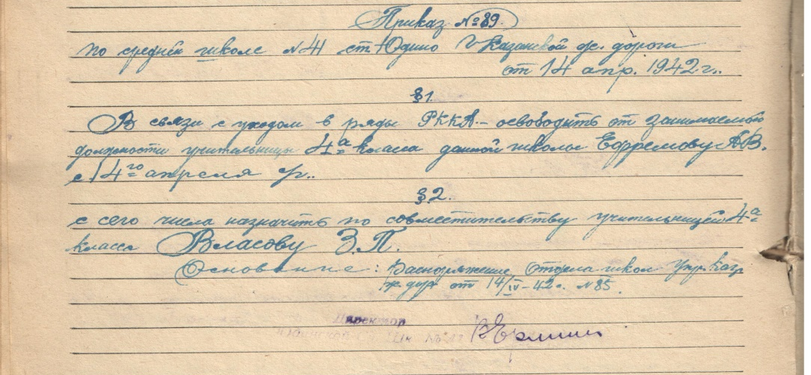
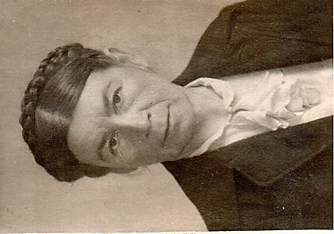
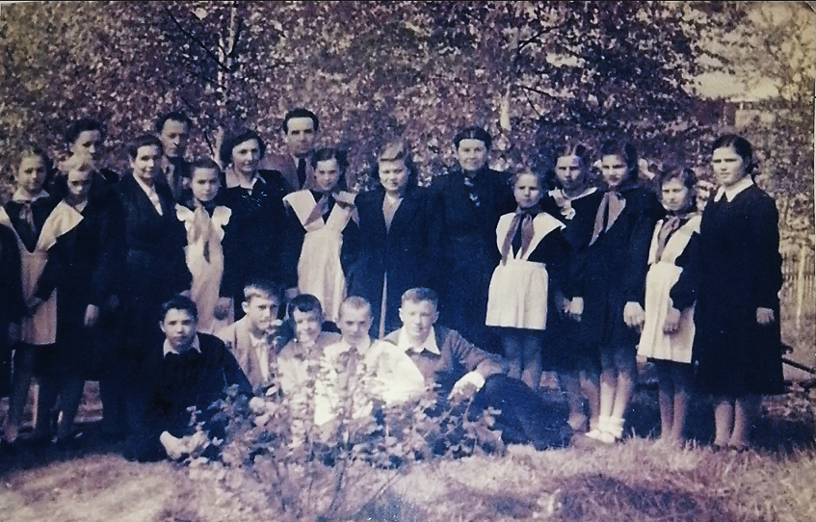
Ермишина Вера Аркадьевна
В 1947 году награждена Орденом В.И. Ленина

Slide 4
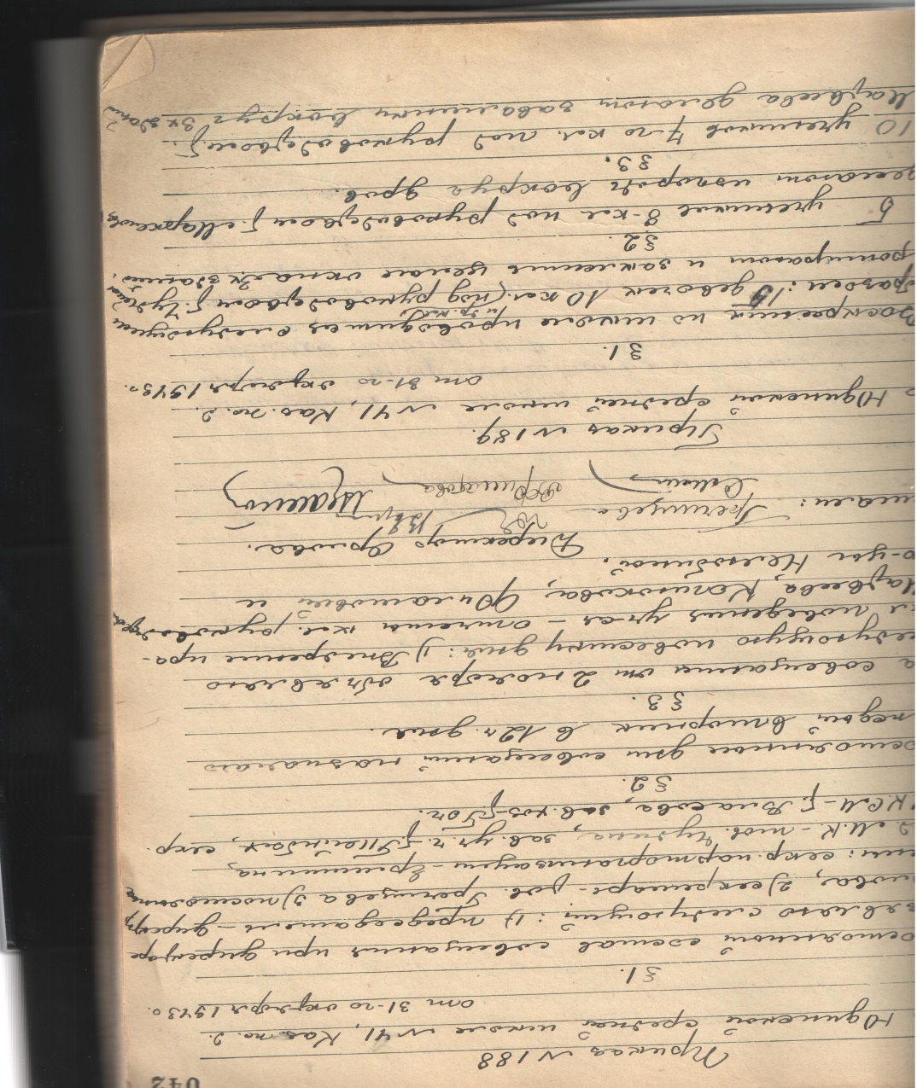
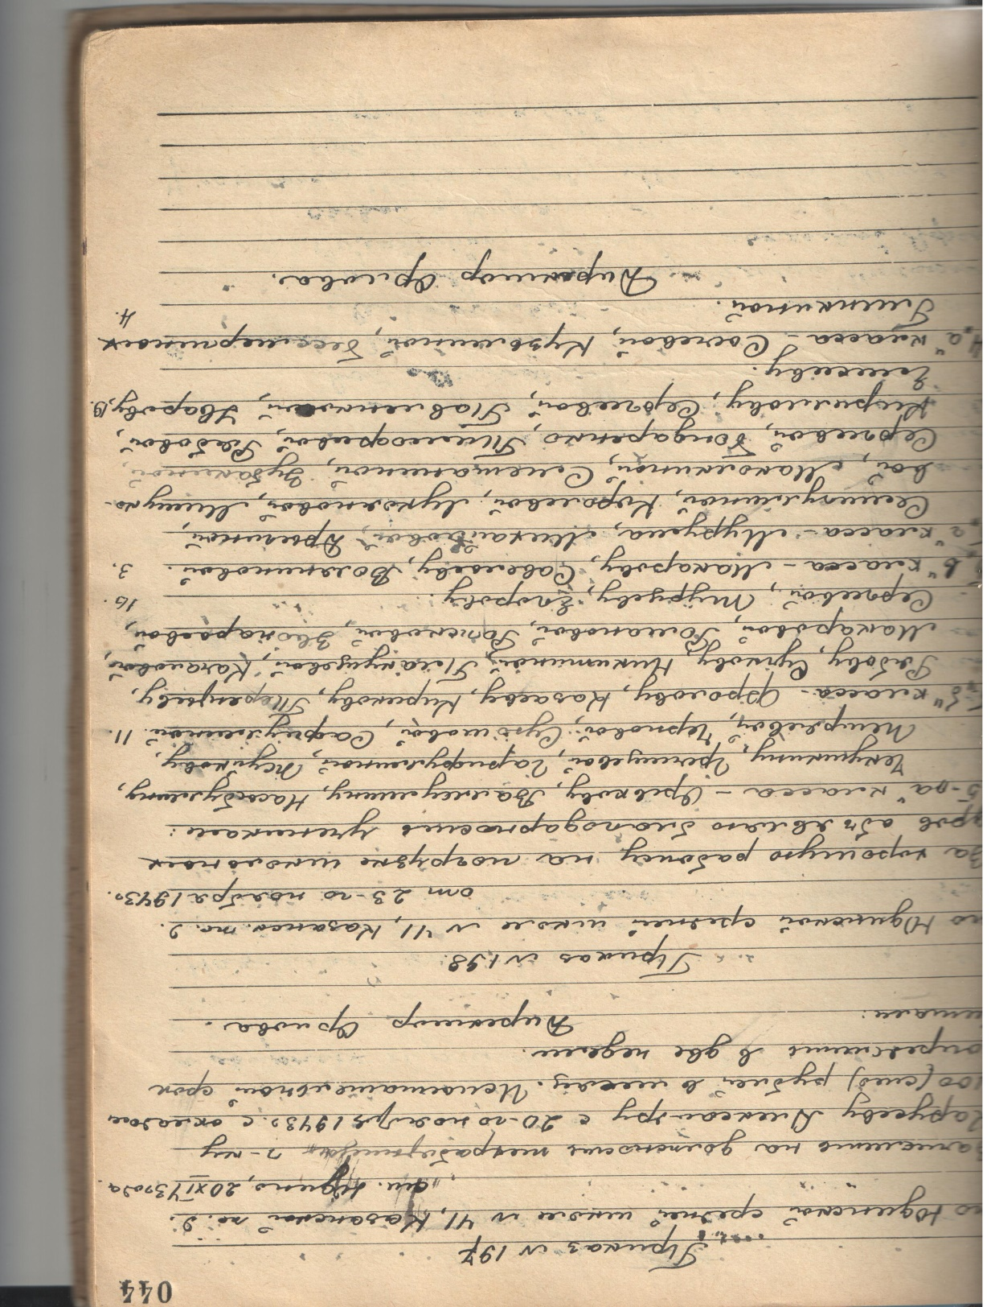
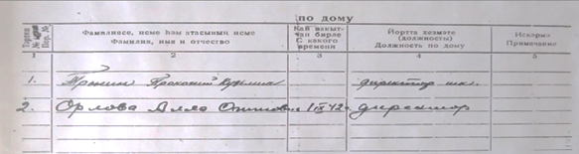
Орлова Алла Оттовна
Судьба неизвестна

Slide 5
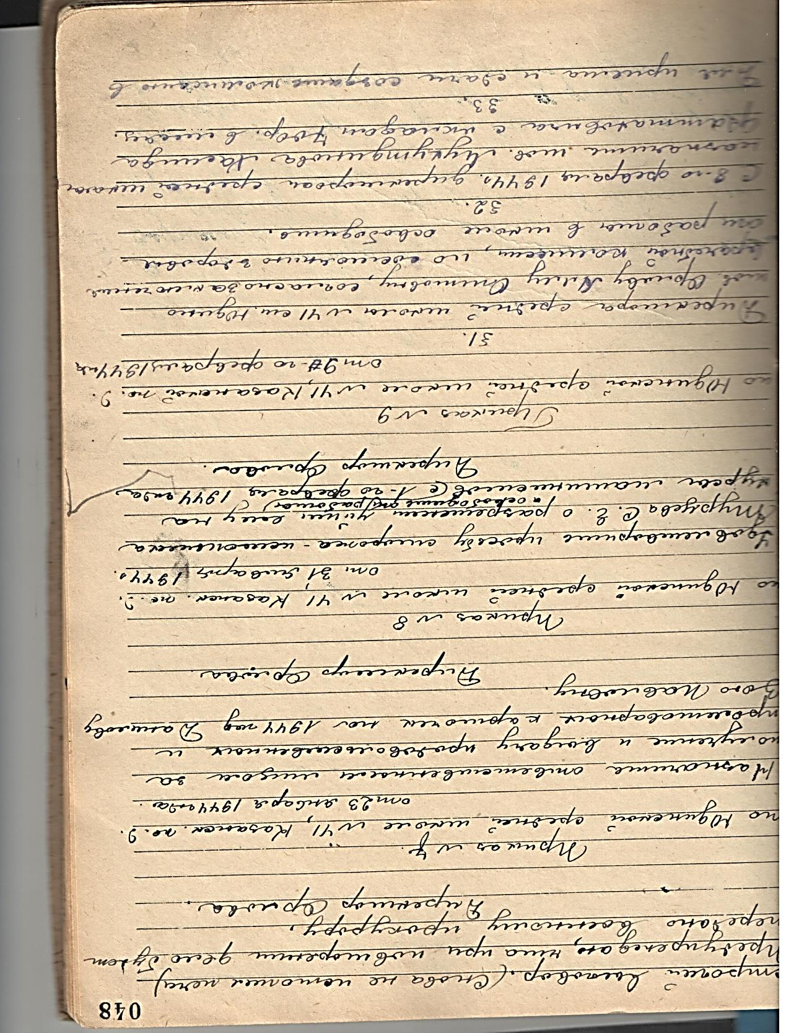
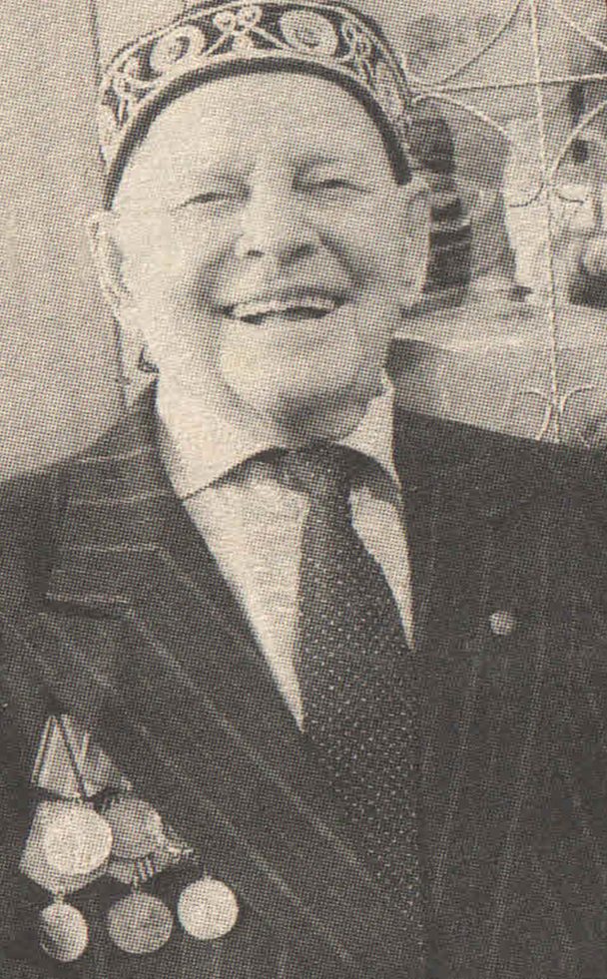
Мухутдинов Хамид Фаттахович
Директор СШ №41 ст. Юдино 1944-1954 годы.
Он закончил Казанский педагогический техникум, и вся его жизнь была связана со школой. В 1934 году его назначили заведующим отделом народного образования Кировского района. Назначен на должность директора после ранения. Всегда был требовательным руководителем. Участник Великой Отечественной войны. Награжден многими медалями.

Slide 6
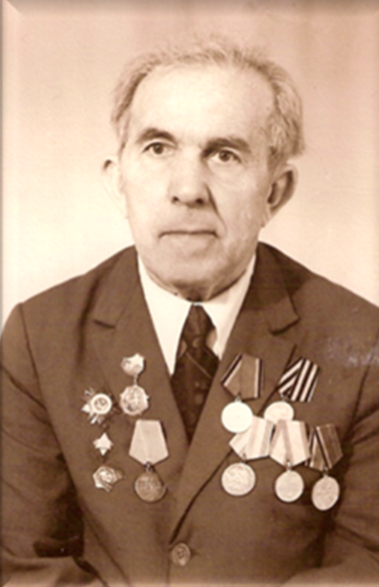
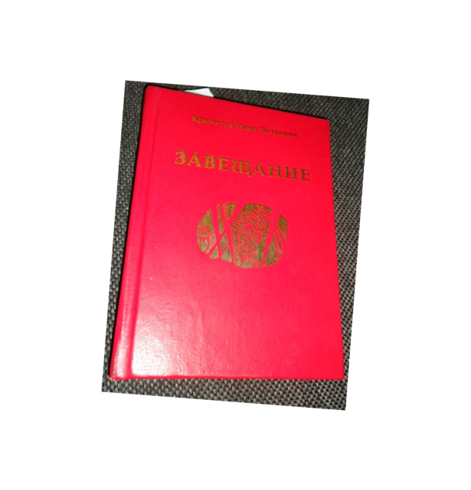
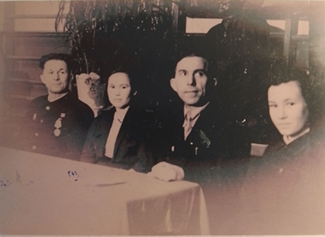
Крючатов Иван Петрович
Директор средней школы №41,69 станции Юдино в 1954-1972 годы, учитель физики и астрономии. Солдат, учитель и поэт. Автор поэтических сборников «Стихи», «Завещание». Участник Великой Отечественной войны.
Младший лейтенант, командир взвода управления 62 артиллерийского полка 48 стрелковой дивизии 2 Белорусского фронта. Награжден Орденом Великой Отечественной войны, медалью «За победу над фашисткой Германией 1941-1945 годах»

Slide 7
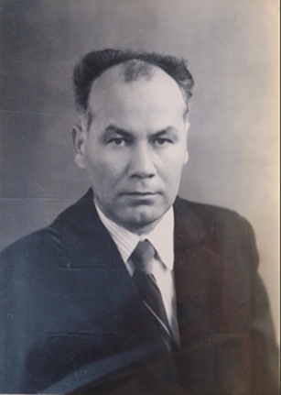
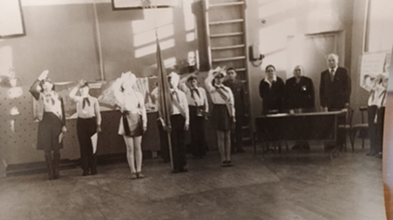
Ившин Владимир Иванович
Директор средней школы № 69 станции Юдино в 1972-1986 годах, учитель биологии.
Основной задачей считал совершенствование учебного процесса и школьной жизни.

Slide 8
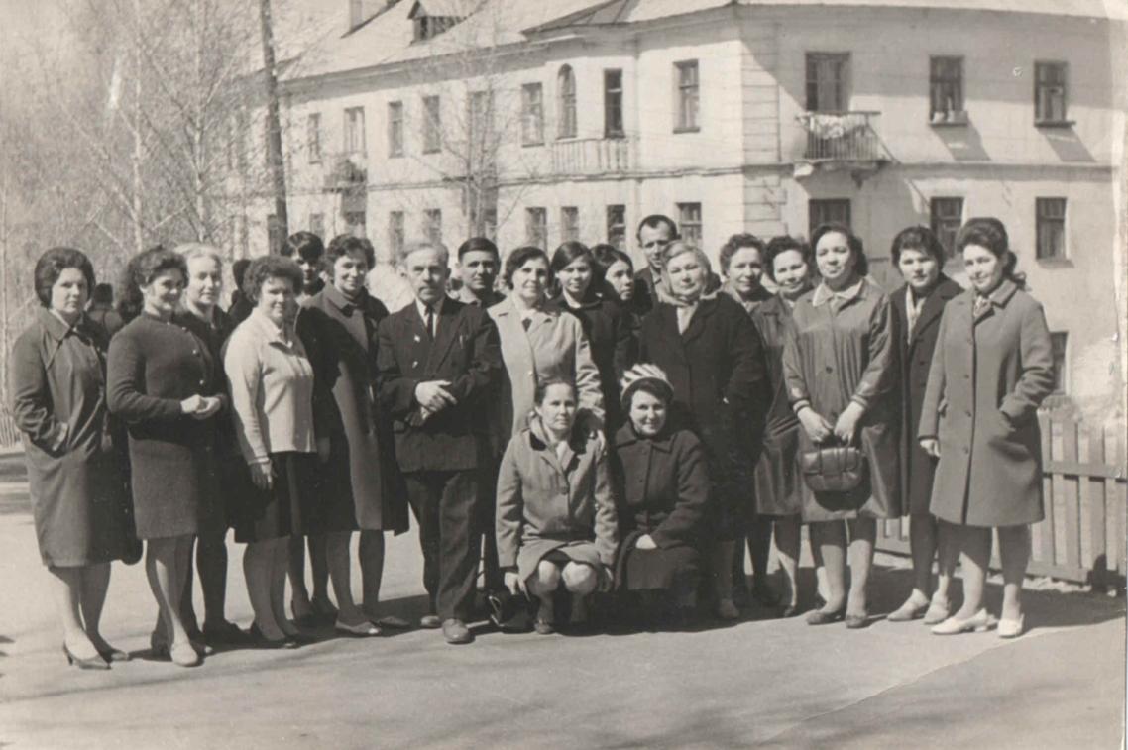
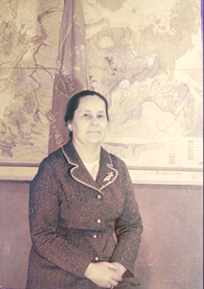
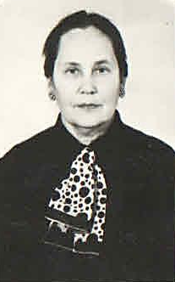
Федина Галина Борисовна
Директор средней школы № 69 станции Юдино, №153 в 1986 -1991 годах, учитель математики. Высокую требовательность к себе и к людям сочетала с открытостью и добротой

Slide 9
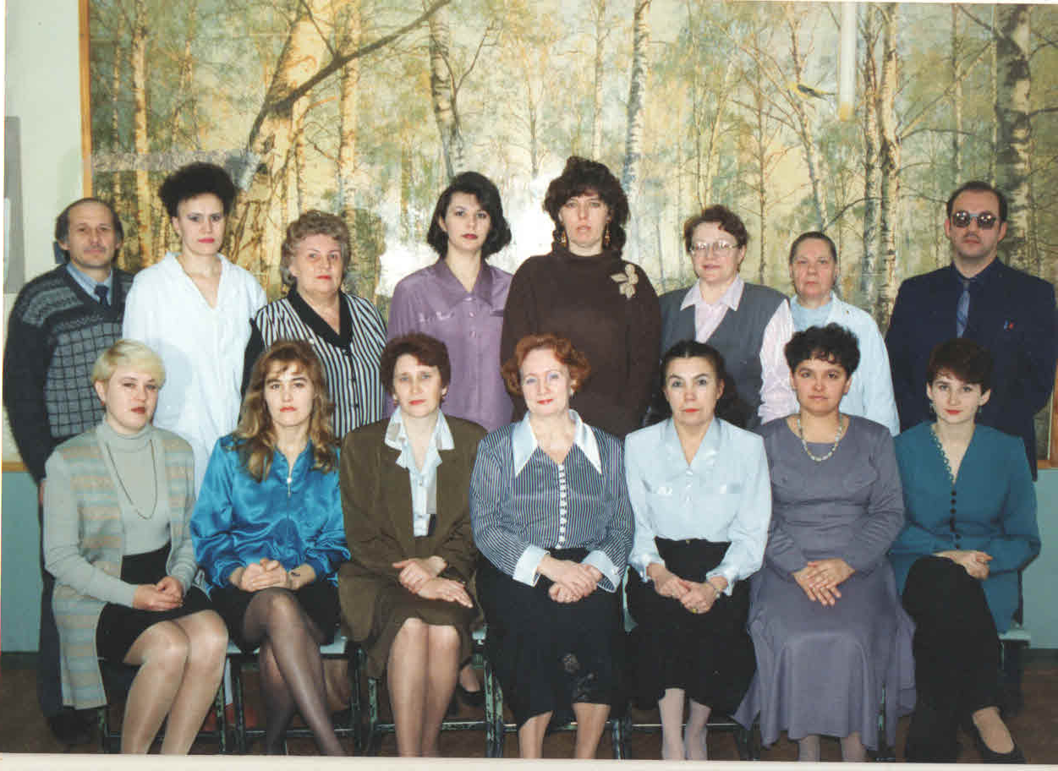
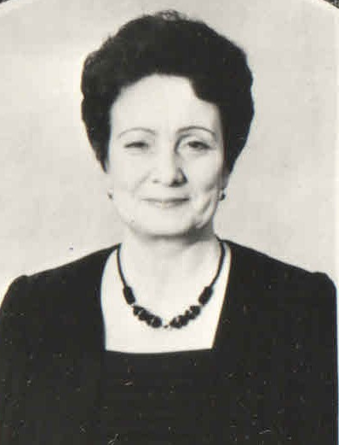
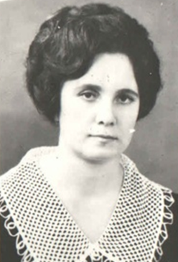
Трошина Нина Александровна
Директор МОУ «СОШ №153» Кировского района города Казани в 1991 – 1999 годах, учитель химии. Начинала работать в школе пионервожатой. Долгие годы была заместителем директора по учебной работе.

Slide 10
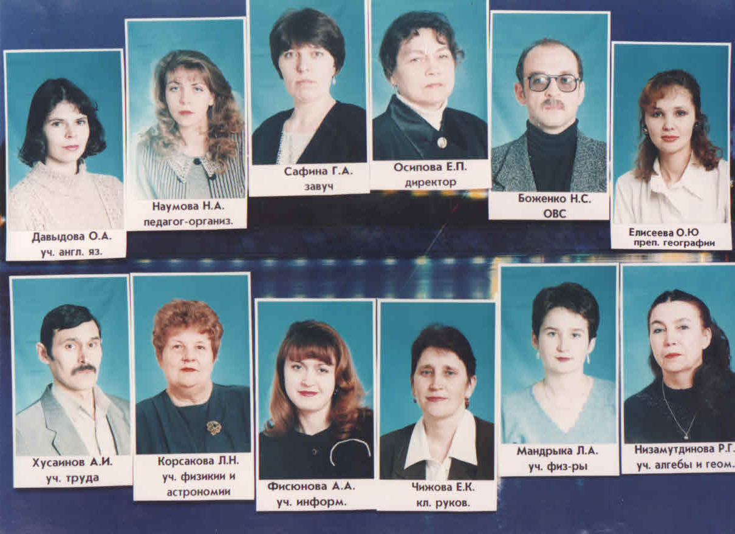
Осипова Елизавета Павловна
Директор муниципального бюджетного образовательного учреждения «Средней общеобразовательной школы № 153» в 1999 -2003 годах, учитель английского языка.

Slide 11
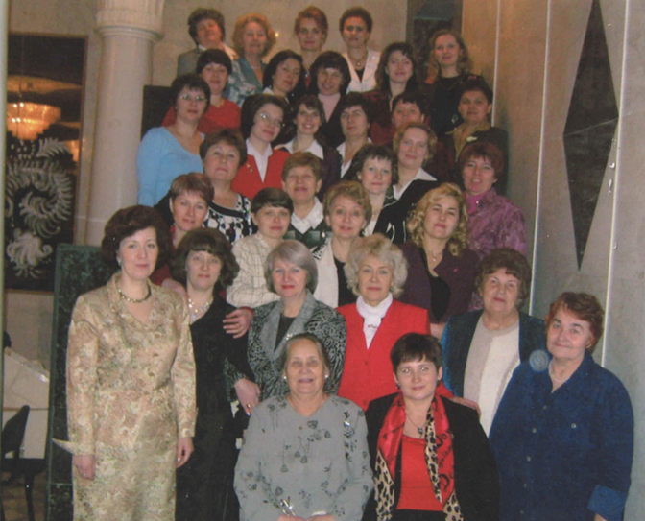
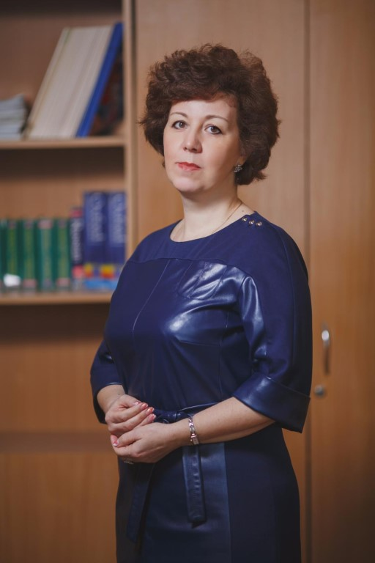
Комарова Ирина Геннадьевна
Директор муниципального бюджетного образовательного учреждения «Средней общеобразовательной школы № 153» в 2003-2025 годах, учитель истории

Slide 12
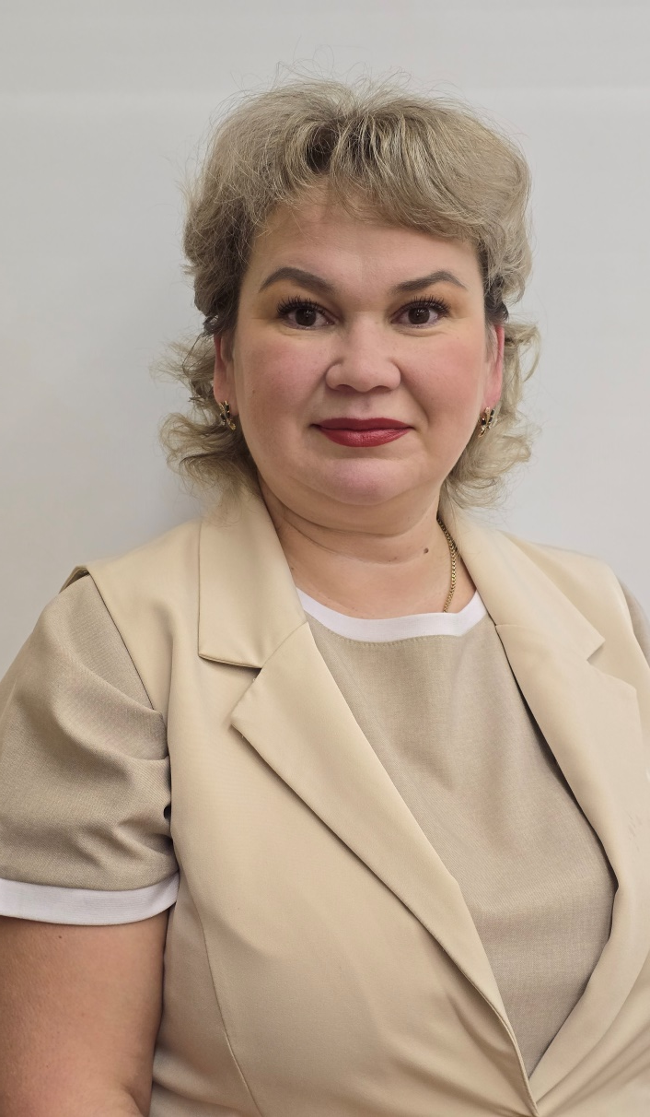
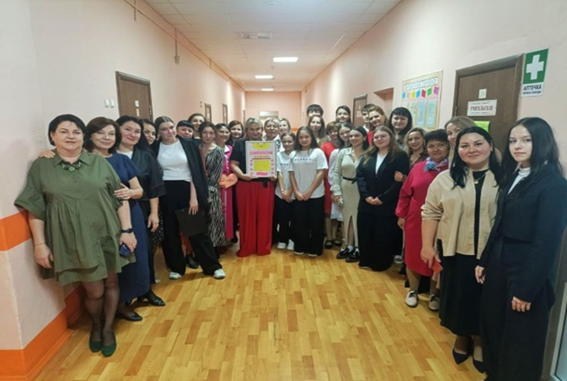
Калинина Елизавета Николаевна
Нынешнему руководителю предстоит продолжить эстафету, находя творческие решения для задач современности и ведя школьный корабль к новым горизонтам.

